Slide 1
通信原理

Slide 2
通信原理
第3章 随机过程

Slide 3
第3章 随机过程
3.1 随机过程的基本概念
  什么是随机过程？
    随机过程是一类随时间作随机变化的过程，它不能用确切的时间函数描述。可从两种不同角度看：
    角度1：对应不同随机试验结果的时间过程的集合。

Slide 4
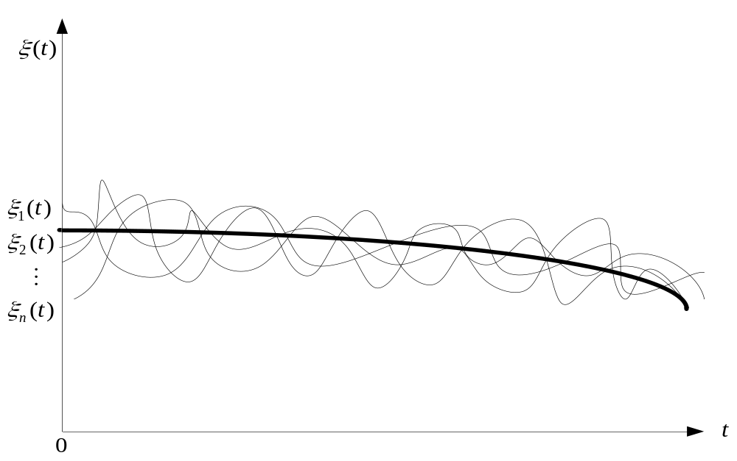
第3章 随机过程
    【例】n台示波器同时观测并记录这n台接收机的输出噪声波形
      样本函数ξ_{i} (t)：随机过程的一次实现，是确定的时间函数。
      随机过程：ξ (t) ={ξ₁ (t), ξ₂ (t), …, ξ_{n} (t)}
      是全部样本函数的集合。

Slide 5
第3章 随机过程
    角度2：随机过程是随机变量概念的延伸。
      在任一给定时刻t₁上，每一个样本函数ξ_{i} (t)都是一个确定的数值ξ_{i} (t₁)，但是每个ξ_{i} (t₁)都是不可预知的。
      在一个固定时刻t₁上，不同样本的取值{ξ_{i} (t₁), i = 1, 2, …, n}是一个随机变量，记为ξ (t₁)。
      换句话说，随机过程在任意时刻的值是一个随机变量。
      因此，我们又可以把随机过程看作是在时间进程中处于不同时刻的随机变量的集合。
      这个角度更适合对随机过程理论进行精确的数学描述。

Slide 6

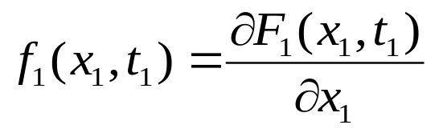
第3章 随机过程
  3.1.1随机过程的分布函数
    设ξ (t)表示一个随机过程，则它在任意时刻t₁的值ξ (t₁)是一个随机变量，其统计特性可以用分布函数或概率密度函数来描述。
    随机过程ξ (t)的一维分布函数：
    随机过程ξ (t)的一维概率密度函数：
    若上式中的偏导存在的话。

Slide 7
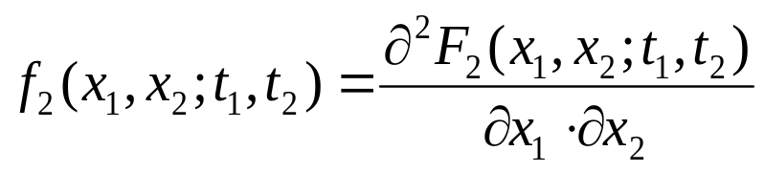
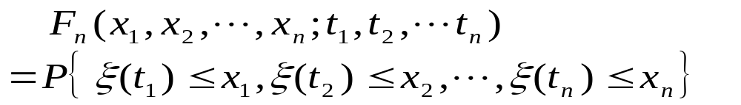
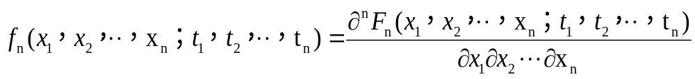
第3章 随机过程
    随机过程ξ (t) 的二维分布函数：
    随机过程ξ (t)的二维概率密度函数：
    若上式中的偏导存在的话。
    随机过程ξ (t) 的n维分布函数：
    随机过程ξ (t) 的n维概率密度函数：

Slide 8
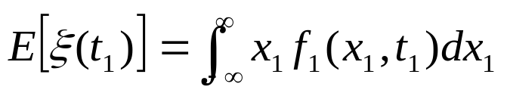
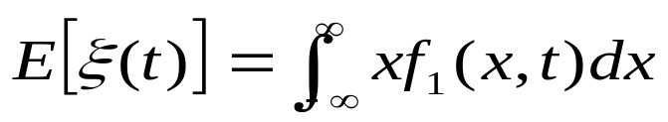
第3章 随机过程
  3.1.2 随机过程的数字特征
    均值（数学期望）：
    在任意给定时刻t₁的取值ξ (t₁)是一个随机变量，其均值
    式中 f (x₁, t₁) － ξ (t₁)的概率密度函数
    由于t₁是任取的，所以可以把 t₁ 直接写为t， x₁改为x，这样上式就变为

Slide 9
第3章 随机过程
    ξ (t)的均值是时间的确定函数，常记作a ( t )，它表示随机过程的n个样本函数曲线的摆动中心 :
a (t )

Slide 10

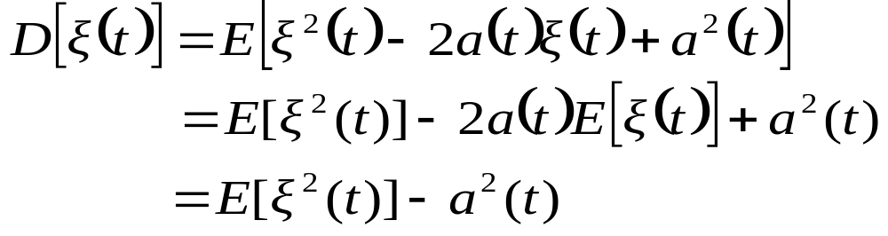
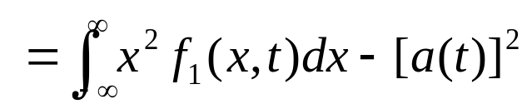
第3章 随机过程
    方差
    方差常记为σ ²( t )。这里也把任意时刻t₁直接写成了t 。
    因为
    所以，方差等于均方值与均值平方之差，它表示随机过程在时刻 t 对于均值a ( t )的偏离程度。
均方值
均值平方

Slide 11
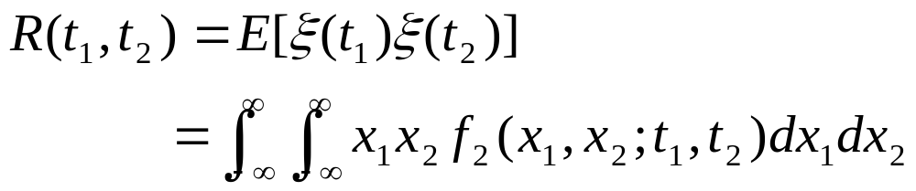
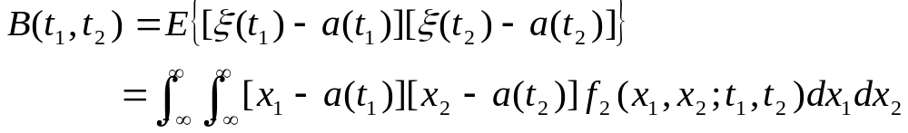
第3章 随机过程
    相关函数
    式中， ξ (t₁)和ξ (t₂)分别是在t₁和t₂时刻观测得到的随机变量。可以看出，R(t₁, t₂)是两个变量t₁和t₂的确定函数。
    协方差函数
    式中 a ( t₁ ) a ( t₂ ) － 在t₁和t₂时刻得到的ξ (t)的均值
    f₂ (x₁, x₂; t₁, t₂) － ξ (t)的二维概率密度函数。

Slide 12


第3章 随机过程
      相关函数和协方差函数之间的关系
      若a(t₁) = a(t₂)，则B(t₁, t₂) = R(t₁, t₂)
    互相关函数
    式中ξ(t)和η(t)分别表示两个随机过程。
    因此，R(t₁, t₂)又称为自相关函数。

Slide 13
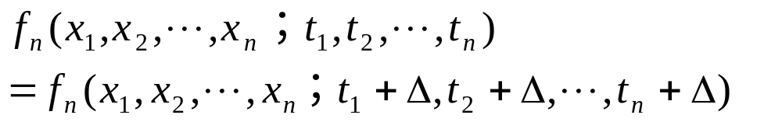
第3章 随机过程
3.2 平稳随机过程
  3.2.1 平稳随机过程的定义
    定义：
    若一个随机过程ξ(t)的任意有限维分布函数与时间起点无关，也就是说，对于任意的正整数n和所有实数Δ，有
    则称该随机过程是在严格意义下的平稳随机过程，简称严平稳随机过程。

Slide 14


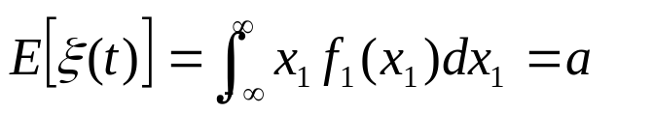
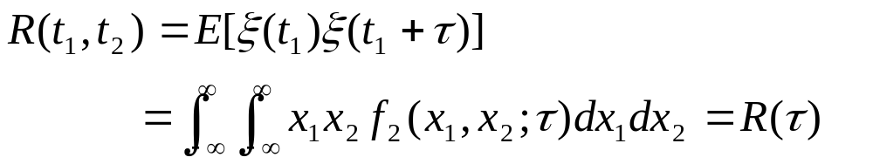
第3章 随机过程
    性质：
    该定义表明，平稳随机过程的统计特性不随时间的推移而改变，即它的一维分布函数与时间t无关：
    而二维分布函数只与时间间隔τ = t₂ – t₁有关：
    数字特征：
    可见，（1）其均值与t无关，为常数a；
    （2）自相关函数只与时间间隔τ有关。

Slide 15
第3章 随机过程
    数字特征：
    可见，（1）其均值与t 无关，为常数a ；
    （2）自相关函数只与时间间隔τ 有关。
    把同时满足（1）和（2）的过程定义为广义平稳随机过程。显然，严平稳随机过程必定是广义平稳的，反之不一定成立。
    在通信系统中所遇到的信号及噪声，大多数可视为平稳的随机过程。因此，研究平稳随机过程有着很大的实际意义。

Slide 16
第3章 随机过程
  3.2.2 各态历经性
    问题的提出：我们知道，随机过程的数字特征（均值、相关函数）是对随机过程的所有样本函数的统计平均，但在实际中常常很难测得大量的样本，这样，我们自然会提出这样一个问题：能否从一次试验而得到的一个样本函数x(t)来决定平稳过程的数字特征呢?
    回答是肯定的。平稳过程在满足一定的条件下具有一个有趣而又非常有用的特性，称为“各态历经性”（又称“遍历性”）。具有各态历经性的过程，其数字特征（均为统计平均）完全可由随机过程中的任一实现的时间平均值来代替。
    下面，我们来讨论各态历经性的条件。

Slide 17
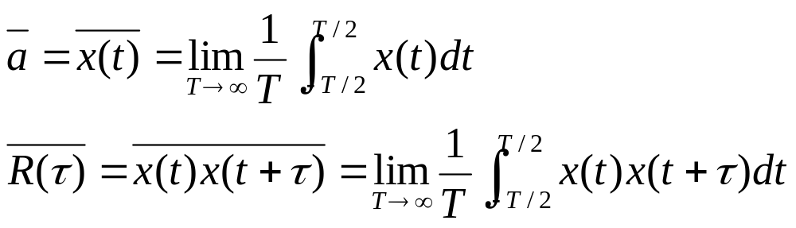
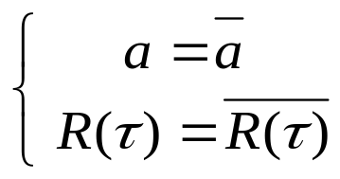
第3章 随机过程
    各态历经性条件
    设：x(t)是平稳过程ξ(t)的任意一次实现（样本），
    则其时间均值和时间相关函数分别定义为：
    如果平稳过程使下式成立
    则称该平稳过程具有各态历经性。

Slide 18
第3章 随机过程
    “各态历经”的含义是：随机过程中的任一次实现都经历了随机过程的所有可能状态。因此，在求解各种统计平均（均值或自相关函数等）时，无需作无限多次的考察，只要获得一次考察，用一次实现的“时间平均”值代替过程的“统计平均”值即可，从而使测量和计算的问题大为简化。
    具有各态历经的随机过程一定是平稳过程，反之不一定成立。在通信系统中所遇到的随机信号和噪声，一般均能满足各态历经条件。

Slide 19

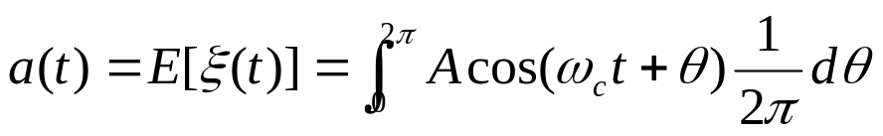
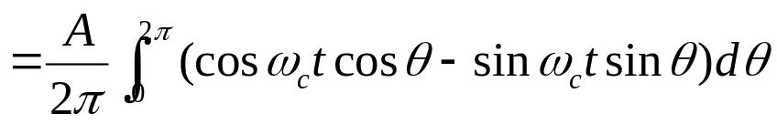
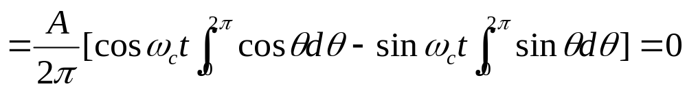
第3章 随机过程
    [例3-1] 设一个随机相位的正弦波为
    其中，A和ω_{c}均为常数；θ是在(0, 2π)内均匀分布的随机变量。试讨论ξ(t)是否具有各态历经性。
    【解】(1)先求ξ(t)的统计平均值：
    数学期望

Slide 20
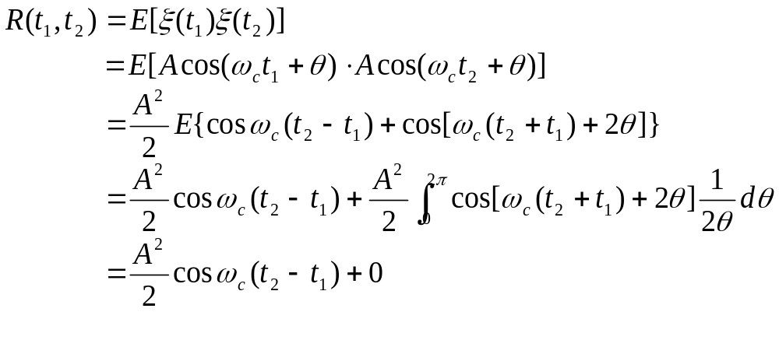
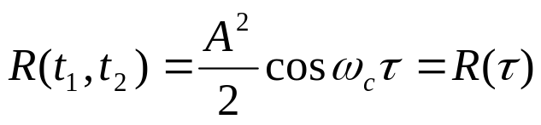
第3章 随机过程
    自相关函数
    令t₂ – t₁ = τ，得到
    可见， ξ(t)的数学期望为常数，而自相关函数与t 无关，只与时间间隔τ 有关，所以ξ(t)是广义平稳过程。

Slide 21
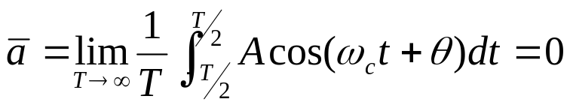
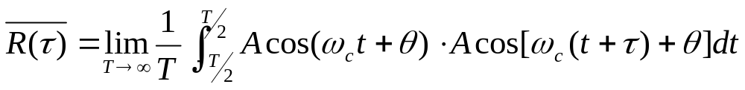
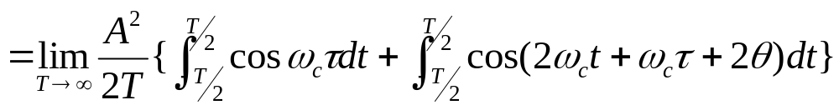
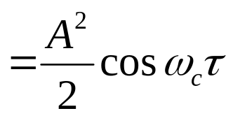

第3章 随机过程
    (2) 求ξ(t)的时间平均值
    比较统计平均与时间平均，有
    因此，随机相位余弦波是各态历经的。

Slide 22





第3章 随机过程
  3.2.3 平稳过程的自相关函数
    平稳过程自相关函数的定义：同前
    平稳过程自相关函数的性质
      — ξ(t)的平均功率
      — τ的偶函数
      — R(τ)的上界
      即自相关函数R(τ)在τ = 0有最大值。
      — ξ(t)的直流功率
      表示平稳过程ξ(t)的交流功率。当均值为0时，有 R(0) = σ² 。

Slide 23
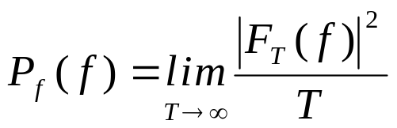
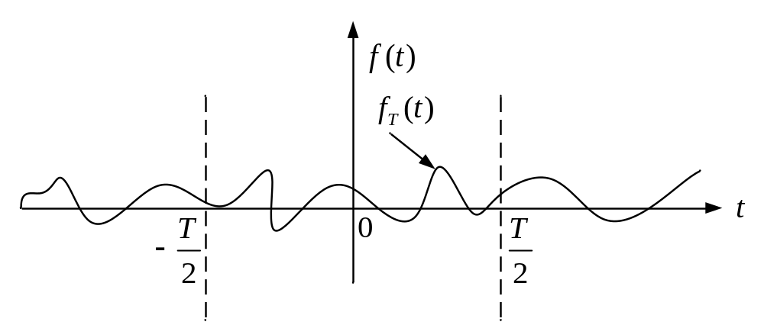
第3章 随机过程
  3.2.4 平稳过程的功率谱密度
    定义：
      对于任意的确定功率信号f (t)，它的功率谱密度定义为
      式中，F_{T} ( f )是f (t)的截短函数f_{T} (t) 所对应的频谱函数

Slide 24
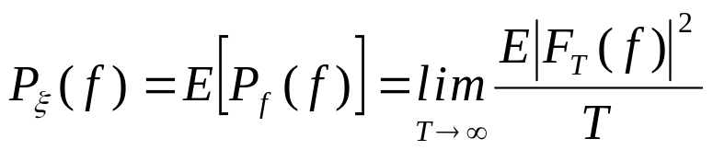
第3章 随机过程
      对于平稳随机过程ξ (t) ，可以把f (t)当作是ξ(t)的一个样本；某一样本的功率谱密度不能作为过程的功率谱密度。过程的功率谱密度应看作是对所有样本的功率谱的统计平均，故ξ (t)的功率谱密度可以定义为

Slide 25
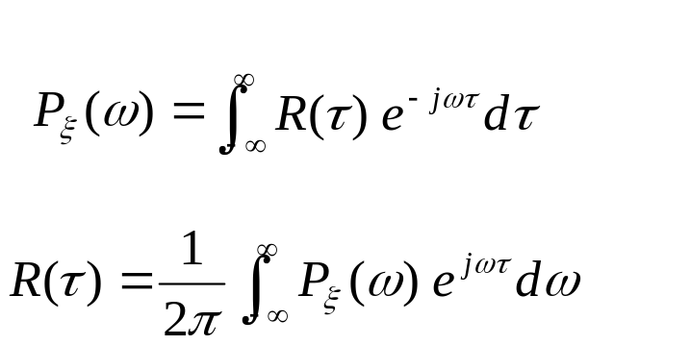

第3章 随机过程
    功率谱密度的计算
      维纳-辛钦关系
    非周期的功率型确知信号的自相关函数与其功率谱密度是一对傅里叶变换。这种关系对平稳随机过程同样成立，即有
    简记为
    以上关系称为维纳-辛钦关系。它在平稳随机过程的理论和应用中是一个非常重要的工具，它是联系频域和时域两种分析方法的基本关系式。

Slide 26
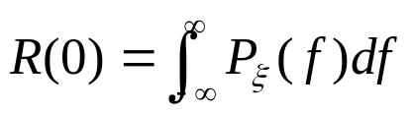




第3章 随机过程
      在维纳-辛钦关系的基础上，我们可以得到以下结论：
        对功率谱密度进行积分，可得平稳过程的总功率：
        上式从频域的角度给出了过程平均功率的计算法。
        各态历经过程的任一样本函数的功率谱密度等于过程的功率谱密度。也就是说，每一样本函数的谱特性都能很好地表现整个过程的的谱特性。
        【证】因为各态历经过程的自相关函数等于任一样本的自相关函数，即
        两边取傅里叶变换：
        即
        式中

Slide 27


第3章 随机过程
        功率谱密度P_{ξ} ( f )具有非负性和实偶性，即有
        和
        这与R(τ)的实偶性相对应。

Slide 28
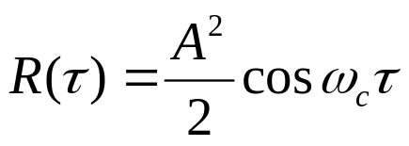

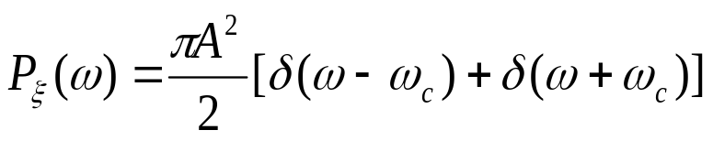
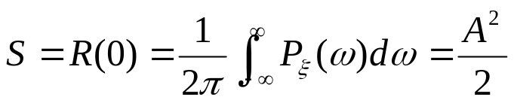
第3章 随机过程
      [例3-2] 求随机相位余弦波ξ(t) = Acos(ω_{c}t + θ )的自相关函数和功率谱密度。
      【解】在[例3-1]中，我们已经考察随机相位余弦波是一个平稳过程，并且求出其相关函数为
      因为平稳随机过程的相关函数与功率谱密度是一对傅里叶变换，即有
      以及由于有
      所以，功率谱密度为
      平均功率为

Slide 29
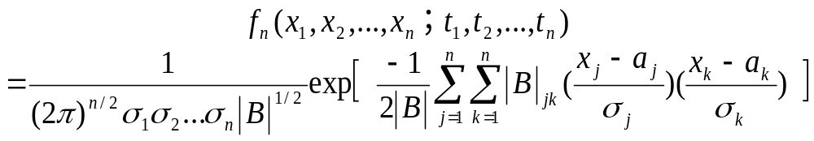

第3章 随机过程
3.3 高斯随机过程（正态随机过程）
  3.3.1 定义
    如果随机过程ξ (t)的任意n维（n =1,2,...）分布均服从正态分布，则称它为正态过程或高斯过程。
    n维正态概率密度函数表示式为：
    式中

Slide 30
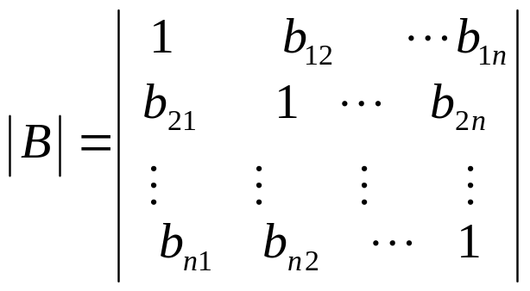
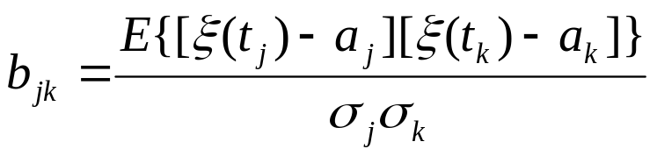
第3章 随机过程
    式中 |B| － 归一化协方差矩阵的行列式，即
    |B|_{jk} －行列式|B|中元素b_{jk}的代数余因子
    b_{jk} － 为归一化协方差函数，即

Slide 31
第3章 随机过程
  3.3.2 重要性质
    由高斯过程的定义式可以看出,高斯过程的n维分布只依赖各个随机变量的均值、方差和归一化协方差。因此，对于高斯过程，只需要研究它的数字特征就可以了。
    广义平稳的高斯过程也是严平稳的。因为，若高斯过程是广义平稳的，即其均值与时间无关，协方差函数只与时间间隔有关，而与时间起点无关，则它的n维分布也与时间起点无关，故它也是严平稳的。所以，高斯过程若是广义平稳的，则也严平稳。

Slide 32
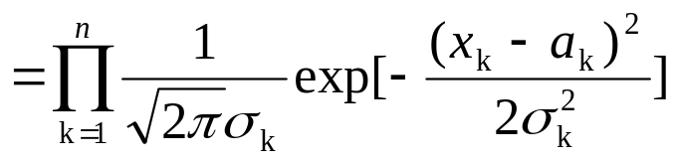


第3章 随机过程
    如果高斯过程在不同时刻的取值是不相关的，
    即对所有j ≠ k，有b_{jk} =0，则其概率密度可以简化为
    这表明，如果高斯过程在不同时刻的取值是不相关的，那么它们也是统计独立的。
    高斯过程经过线性变换后生成的过程仍是高斯过程。也可以说，若线性系统的输入为高斯过程，则系统输出也是高斯过程。

Slide 33
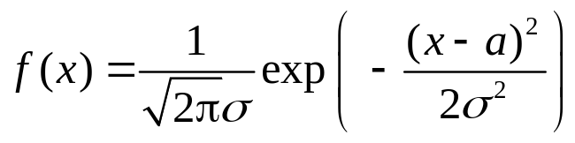
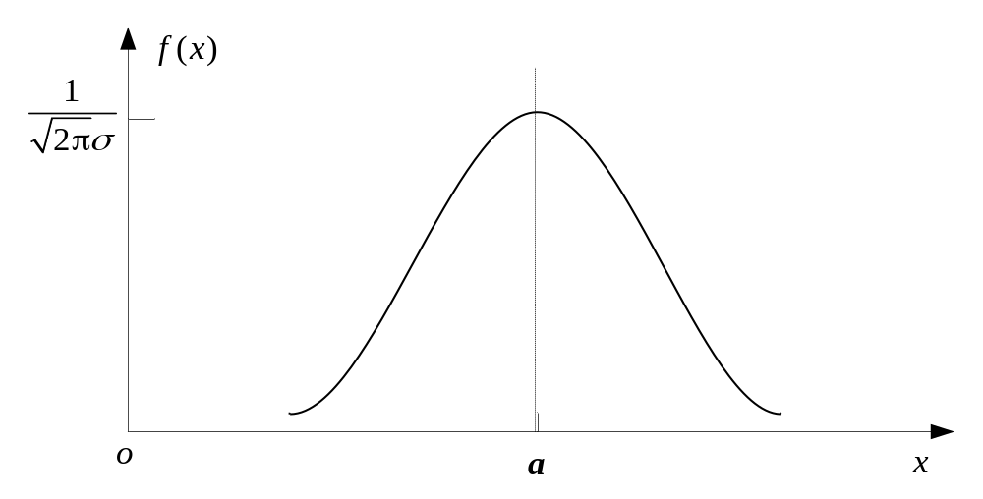
第3章 随机过程
  3.3.3 高斯随机变量
    定义：高斯过程在任一时刻上的取值是一个正态分布的随机变量，也称高斯随机变量，其一维概率密度函数为
    式中
    a － 均值
    σ ² － 方差
    曲线如右图：

Slide 34
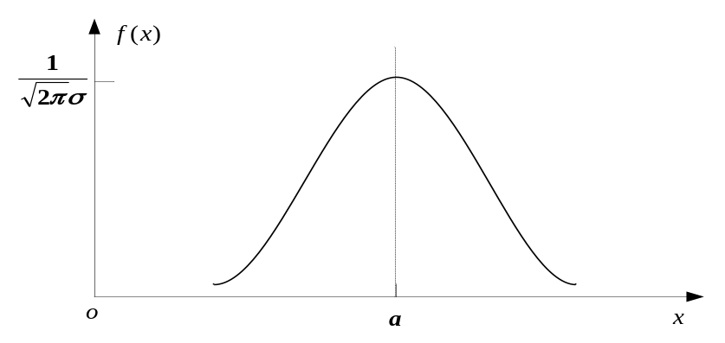

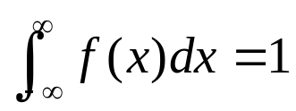
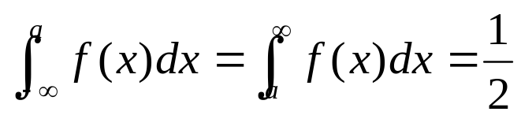
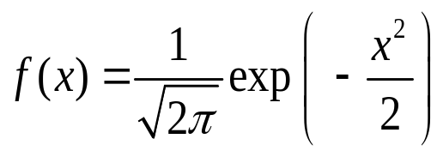
第3章 随机过程
    性质
      f (x)对称于直线 x = a，即
      a表示分布中心， σ 称为标准偏差，表示集中程度，图形将随着σ 的减小而变高和变窄。当a = 0和σ = 1时，称为标准化的正态分布：

Slide 35
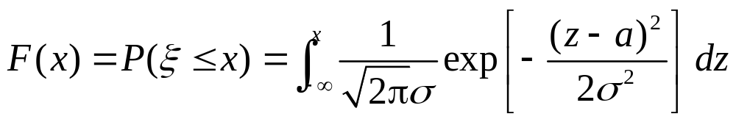


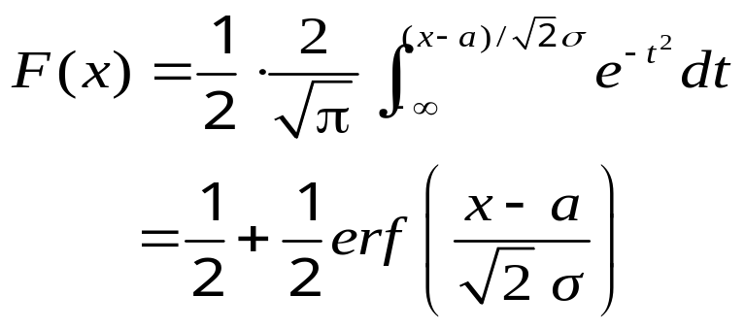
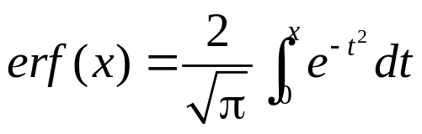
第3章 随机过程
    正态分布函数
    这个积分的值无法用闭合形式计算，通常利用其他特殊函数，用查表的方法求出：
      用误差函数表示正态分布函数：令
    则有
    及
    式中
    －误差函数，可以查表求出其值。

Slide 36
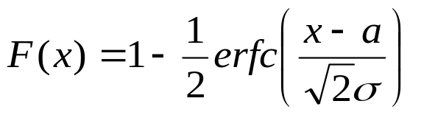
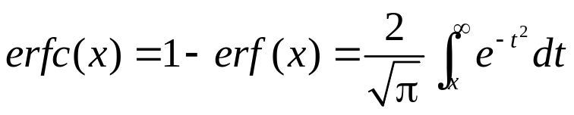
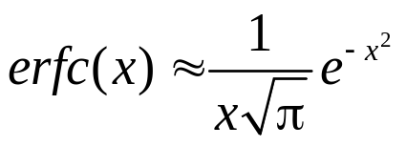
第3章 随机过程
      用互补误差函数erfc(x)表示正态分布函数：
      式中
      当x > 2时，

Slide 37
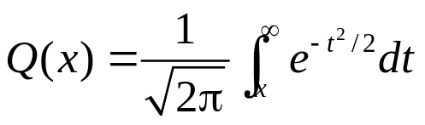



第3章 随机过程
      用Q函数表示正态分布函数：
        Q函数定义：
        Q函数和erfc函数的关系：
        Q函数和分布函数F(x)的关系：
        Q函数值也可以从查表得到。

Slide 38



第3章 随机过程
3.4 平稳随机过程通过线性系统
  确知信号通过线性系统（复习） ：
  式中 v_{i} － 输入信号， v_{o} － 输出信号
  对应的傅里叶变换关系：
  随机信号通过线性系统：
    假设：ξ_{i}(t) －是平稳的输入随机过程，
    a －均值，
    R_{i}(τ) － 自相关函数，
    P_{i}(ω) － 功率谱密度；
    求输出过程ξ_{o}(t)的统计特性，即它的均值、自相关函数、功率谱以及概率分布。

Slide 39


第3章 随机过程
    输出过程ξ_{o}(t)的均值
    对下式两边取统计平均：
    得到
    设输入过程是平稳的 ，则有
    式中，H(0)是线性系统在 f = 0处的频率响应，因此输出过程的均值是一个常数。

Slide 40

第3章 随机过程
    输出过程ξ_{o}(t)的自相关函数：根据自相关函数的定义
    根据输入过程的平稳性，有
    于是
    上式表明,输出过程的自相关函数仅是时间间隔τ 的函数。
    由上两式可知，若线性系统的输入是平稳的，则输出也是平稳的。

Slide 41




第3章 随机过程
    输出过程ξ_{o}(t)的功率谱密度
    对下式进行傅里叶变换：
    得出
    令 τ′ = τ + α - β，代入上式，得到
    即
    结论：输出过程的功率谱密度是输入过程的功率谱密度乘以系统频率响应模值的平方。
    应用：由P_{o}( f )的反傅里叶变换求R_{o}(τ)

Slide 42

第3章 随机过程
    输出过程ξ_{o}(t)的概率分布
      如果线性系统的输入过程是高斯型的，则系统的输出过程也是高斯型的。
      因为从积分原理看，
      可以表示为：
      由于已假设ξ_{i}(t)是高斯型的，所以上式右端的每一项在任一时刻上都是一个高斯随机变量。因此，输出过程在任一时刻上得到的随机变量就是无限多个高斯随机变量之和。由概率论理论得知，这个“和” 也是高斯随机变量，因而输出过程也为高斯过程。
      注意，与输入高斯过程相比，输出过程的数字特征已经改变了。

Slide 43
第3章 随机过程
3.5 窄带随机过程
  什么是窄带随机过程？
  若随机过程ξ(t)的谱密度集中在中心频率f_{c}附近相对窄的频带范围Δf 内，即满足Δf << f_{c}的条件，且 f_{c} 远离零频率，则称该ξ(t)为窄带随机过程。

Slide 44

第3章 随机过程
  典型的窄带随机过程的谱密度和样本函数

Slide 45
第3章 随机过程
  窄带随机过程的表示式
    式中，a_{ξ} (t) － 随机包络， ϕ_{ξ} (t) － 随机相位
    ω_{c} － 中心角频率
    显然， a_{ξ} (t)和ϕ_{ξ} (t)的变化相对于载波cos ω_{c}t的变化要缓慢得多。

Slide 46



第3章 随机过程
  窄带随机过程表示式展开
    可以展开为
    式中
    － ξ(t)的同相分量
    － ξ(t)的正交分量
    可以看出：
  ξ(t)的统计特性由a_{ξ} (t)和ϕ_{ξ} (t)或ξ_{c}(t)和ξ_{s}(t)的统计特性确定。
  若ξ(t)的统计特性已知，则a_{ξ} (t)和ϕ_{ξ} (t)或ξ_{c}(t)和ξ_{s}(t)的统计特性也随之确定。

Slide 47

第3章 随机过程
  3.5.1 ξ_{c}(t)和ξ_{s}(t)的统计特性
      数学期望：对下式求数学期望：
    得到
    因为ξ(t)平稳且均值为零，故对于任意的时间t，都有E[ξ(t)] = 0 ，所以

Slide 48




第3章 随机过程
      ξ(t)的自相关函数：由自相关函数的定义式
      式中
      因为ξ(t)是平稳的，故有
      这就要求上式的右端与时间t无关，而仅与τ有关。
      因此，若令 t = 0，上式仍应成立，它变为

Slide 49



第3章 随机过程
      因与时间t无关，以下二式自然成立
      所以，上式变为
      再令 t = π/2ω_{c}，同理可以求得
      由以上分析可知，若窄带过程ξ(t)是平稳的，则ξ_{c}(t)和ξ_{s}(t)也必然是平稳的。

Slide 50






第3章 随机过程
      进一步分析，下两式
      应同时成立，故有
  上式表明，同相分量ξ_{c}(t) 和正交分量ξ_{s}(t)具有相同的自相关函数。
      根据互相关函数的性质，应有
      代入上式，得到
      上式表明R_{sc}(τ)是τ 的奇函数，所以
      同理可证

Slide 51


第3章 随机过程
      将
      代入下两式
      得到
      即
      上式表明ξ(t) 、 ξ_{c}(t)和ξ_{s}(t)具有相同的平均功率或方差。

Slide 52


第3章 随机过程
      根据平稳性，过程的特性与变量t无关，故由式
      得到
      因为ξ(t)是高斯过程，所以， ξ_{c}(t₁)， ξ_{s}(t₂)一定是高斯随机变量，从而ξ_{c}(t) 、 ξ_{s}(t)也是高斯过程。
      根据
      可知， ξ_{c}(t) 与ξ_{s}(t)在τ = 0处互不相关，又由于它们是高斯型的，因此ξ_{c}(t) 与ξ_{s}(t)也是统计独立的。

Slide 53
第3章 随机过程
    结论：一个均值为零的窄带平稳高斯过程ξ(t) ，它的同相分量ξ_{c}(t)和正交分量ξ_{s}(t)同样是平稳高斯过程，而且均值为零，方差也相同。此外，在同一时刻上得到的ξ_{c}和ξ_{s}是互不相关的或统计独立的。

Slide 54






第3章 随机过程
  3.5.2 a_{ξ}(t)和ϕ_{ξ}(t)的统计特性
    联合概率密度函数 f (a_{ξ} , ϕ_{ξ} )
      根据概率论知识有
      由
      可以求得

Slide 55


第3章 随机过程
      于是有
      式中
      a_{ξ} ≥ 0, ϕ_{ξ} = (0 ~ 2π)

Slide 56


第3章 随机过程
    a_{ξ}的一维概率密度函数
    可见， a_{ξ}服从瑞利(Rayleigh)分布。

Slide 57

第3章 随机过程
    ϕ_{ξ}的一维概率密度函数
    可见， ϕ_{ξ}服从均匀分布。

Slide 58

第3章 随机过程
    结论
    一个均值为零，方差为σ_{ξ}²的窄带平稳高斯过程ξ(t)，其包络a_{ξ}(t)的一维分布是瑞利分布，相位ϕ_{ξ}(t)的一维分布是均匀分布，并且就一维分布而言， a_{ξ}(t)与ϕ_{ξ}(t)是统计独立的 ，即有

Slide 59





第3章 随机过程
3.6 正弦波加窄带高斯噪声
  正弦波加窄带高斯噪声的表示式
    式中
    － 窄带高斯噪声
    θ － 正弦波的随机相位，均匀分布在0 ～2π间
    A和ω_{c} － 确知振幅和角频率
    于是有
    式中

Slide 60


第3章 随机过程
  正弦波加窄带高斯噪声的包络和相位表示式
    包络：
    相位：

Slide 61


第3章 随机过程
  正弦波加窄带高斯噪声的包络的统计特性
    包络的概率密度函数 f (z)
      利用上一节的结果，如果θ值已给定，则z_{c}、z_{s}是相互独立的高斯随机变量，且有
      所以，在给定相位θ 的条件下的z_{c}和z_{s}的联合概率密度函数为

Slide 62






第3章 随机过程
      利用与上一节分析a_{ξ}和ϕ_{ξ}相似的方法，根据z_{c}，z_{s}与z，ϕ之间的随机变量关系
      可以求得在给定相位θ 的条件下的z与ϕ的联合概率密度函数
      然后求给定条件下的边际分布， 即

Slide 63




第3章 随机过程
      由于
      故有
      式中
      I₀(x) － 第一类零阶修正贝塞尔函数
      因此
      由上式可见，f (θ, z)与θ无关，故的包络z的概率密度函数为
      －称为广义瑞利分布，又称莱斯（Rice）分布。

Slide 64


第3章 随机过程
    讨论
      当信号很小时，即A → 0时，上式中(Az/σ_{n}²)很小，
      I₀ (Az/σ_{n}²) ≈ 1，上式的莱斯分布退化为瑞利分布。
      当(Az/σ_{n}²)很大时，有
      这时上式近似为高斯分布，即

Slide 65

第3章 随机过程
      包络概率密度函数 f (z)曲线

Slide 66
第3章 随机过程
  正弦波加窄带高斯噪声的相位的统计特性
F(ϕ)

Slide 67





第3章 随机过程
3.7 高斯白噪声和带限白噪声
  白噪声n (t)
    定义：功率谱密度在所有频率上均为常数的噪声，即
    － 双边功率谱密度
    或
    － 单边功率谱密度
    式中 n₀ － 正常数
    白噪声的自相关函数：对双边功率谱密度取傅里叶反变换，得到相关函数：

Slide 68

第3章 随机过程
    白噪声和其自相关函数的曲线：

Slide 69


第3章 随机过程
    白噪声的功率
    由于白噪声的带宽无限，其平均功率为无穷大，即
    或
      因此，真正“白”的噪声是不存在的，它只是构造的一种理想化的噪声形式。
      实际中，只要噪声的功率谱均匀分布的频率范围远远大于通信系统的工作频带，我们就可以把它视为白噪声。
      如果白噪声取值的概率分布服从高斯分布，则称之为高斯白噪声。
      高斯白噪声在任意两个不同时刻上的随机变量之间，不仅是互不相关的，而且还是统计独立的。

Slide 70


第3章 随机过程
  低通白噪声
    定义：如果白噪声通过理想矩形的低通滤波器或理想低通信道，则输出的噪声称为低通白噪声。
    功率谱密度
      由上式可见，白噪声的功率谱密度被限制在| f | ≤ f_{H}内，通常把这样的噪声也称为带限白噪声。
    自相关函数

Slide 71


第3章 随机过程
    功率谱密度和自相关函数曲线
      由曲线看出，这种带限白噪声只有在
      上得到的随机变量才不相关。

Slide 72


第3章 随机过程
  带通白噪声
    定义：如果白噪声通过理想矩形的带通滤波器或理想带通信道，则其输出的噪声称为带通白噪声。
    功率谱密度
    设理想带通滤波器的传输特性为
    式中
    f_{c} － 中心频率，B － 通带宽度
    则其输出噪声的功率谱密度为

Slide 73



第3章 随机过程
    自相关函数

Slide 74

第3章 随机过程
    带通白噪声的功率谱和自相关函数曲线

Slide 75

第3章 随机过程
  窄带高斯白噪声
    通常，带通滤波器的 B << f_{c} ，因此称窄带滤波器，相应地把带通白高斯噪声称为窄带高斯白噪声。
    窄带高斯白噪声的表达式和统计特性见3.5节。
    平均功率

